Slide 1
A tájékoztatás régimódi professzionális technikái avagy miért hagytuk elgurulni a hógolyót
Fazekas Andrea
Richter Gedeon Nyrt. Műszaki könyvtár
Networkshop 2017 Szegedi Tudományegyetem, 2017. április 19-21.

Slide 2
Referensz interjú 1.
A referensz interjú készítése az irodalomkeresés legigényesebb, legtöbb hozzáértést és tapasztalatot igénylő lépése.
Személyesen a kérdezővel és ne megbízottjával beszéljünk.
Jegyezzük fel a megrendelő adatait ‒ pontos név, munkahely, email, telefon.
A téma határozott körvonalazása, mi ismert eddig róla hogyan szerepel az irodalomban, azaz kulcsszavak, rövidítések, betűszavak, szakzsargon angolul, releváns szerzők, kulcs folyóiratok.

Slide 3
Referensz interjú 2.
Ha a kérdés első hallásra túl általános, próbáljuk együtt kideríteni, mi érdekli valójában a megrendelőt.
Tudjuk meg, hogy mi a keresés pontos célja, mire akarják felhasználni az információt. Ennek tükrében döntsük el, mire törekszünk inkább: pontosságra vagy teljességre?
Vizsgáljuk meg, alkalmas-e a téma adatbázisban való keresésre. Lehet, hogy egy kézikönyvben egyszerűbb megtalálni a választ. Ismerjük meg a szakterület alapvető referensz kiadványait.
Kérdezzük meg, hogy a felhasználó mennyi találatra számít.
Tudjuk meg, hogy vannak-e a találatok körét korlátozó szempontok, mint pl. dokumentumtípus, preferált nyelv(ek), földrajzi terület, kutatási időszak.

Slide 4
Referensz interjú 3.
Ne feledkezzünk meg a határidő megállapításáról.
Beszéljük meg, hogy milyen formában kéri a megrendelő a találatokat. Igényli-e az eredmény további feldolgozását, pl. adatbázisba betöltés, táblázatos formátum.
Érzékelnünk kell a megrendelő szakértelmét saját témájában és a szakirodalom használatában való jártasságát. Számoljunk a megrendelő személyével, a keresési eredmények felhasználási céljával.
Vegyük figyelembe személyes korlátainkat, pl. mennyire vagyunk járatosak a keresés témájában, az adatbázisok lehetőségeiben.

Slide 5
Kereső stratégia megtervezése 1.
On-line information retrieval : Concepts, principles, and techniques / Stephen P. Harter. - 3th ed. - San Diego : Academic Press, 1990.
Osztályozás és információkeresés : kommentált szöveggyűjtemény / [szerk.] Ungváry Rudolf, Orbán Éva ; [a bevezetőket és kommentárokat írta Ungváry Rudolf] ; [közread. az] Országos Széchényi Könyvtár. - Budapest : OSZK, 2001. - Tartalma: 1. Az osztályozás és elmélete; 2. Az információkeresés és elmélete http://mek.oszk.hu/01600/01683/
Könyvtári információkeresés / Ungváry Rudolf; Vajda Erik. - Budapest : Typotex, 2002. - 169 p. http://mek.oszk.hu/05000/05030/ és http://www.tankonyvtar.hu/hu/tartalom/tkt/konyvtari/adatok.html
Guidelines for Behavioral Performance of Reference and Information Service Providers – http://www.ala.org/rusa/resources/guidelines/guidelinesbehavioral
Health and Medical Reference Guidelines – http://www.ala.org/rusa/resources/guidelines/guidelinesmedical

Slide 6
Kereső stratégia megtervezése 2.
A keresendő téma átfogalmazása kereső szavakra, kifejezésekre.
A szükséges ekvivalens, szinonim, ellentétes, alternatív és alárendelt fogalmak összegyűjtése
korábbi keresések gyakorlatából,
néhány releváns cikkből és
a keresendő adatbázis deszkriptor jegyzékéből.
Készüljünk fel a túl sok találatra: szűkítési feltételek, fő deszkriptorok, osztályozási jelzetek, időszak, nyelv, stb.
Készüljünk fel a túl kevés találatra: Mit hagyhatunk el a kereső stratégiából? Több szinonima, alárendelt fogalom bevonása.

Slide 7
Tipikus kereső stratégiák 1.
Egyszerű gyorskeresés vagy „quick and dirty” Csak néhány tételt eredményez, ami bizonyos esetekben elegendő. Keresési séma: AA AND BB AND CC = eredmény halmaz
Építőkocka vagy építkezés tömbökből vagy building block Először az OR kapcsolatokkal létrehozott ekvivalencia halmazokat hozzuk létre, majd ezeket kapcsoljuk össze AND (esetleg NOT) operátorokkal, ami a találati halmazt eredményezi. A1 OR A2 OR A3 OR … AA halmaz B1 OR B2 OR B3 OR … BB halmaz C1 OR C2 OR C3 OR … CC halmaz AA AND BB AND CC = eredmény halmaz

Slide 8
Tipikus kereső stratégiák 2.
Egymás utáni leválasztás vagy egymást követő szempontok vagy successive fractions A keresést az egyik kifejezéssel kezdve AND (vagy NOT) kapcsolatokkal szűkítjük. Fokozatosan leválasztjuk a felesleges rekordokat egészen addig, míg a megfelelő méretű releváns halmazt meg nem kapjuk. A1 AA halmaz AA AND B1 BB halmaz BB AND C1 CC halmaz CC NOT D1 = eredmény halmaz
Többszörös egyszerű gyorskeresés Több adatbázisban végzünk egyszerű keresést.

Slide 9
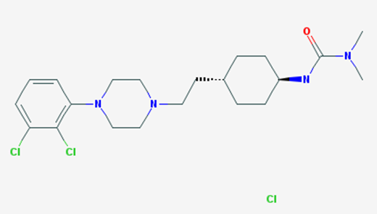
Tipikus kereső stratégiák 3.
Páronkénti leválogatás vagy pairwise facets Ha mindegyik keresőfogalom nagyjából azonosan specifikus, akkor páronként kapcsoljuk össze. A1 AND B1 AA halmaz B1 AND C1 BB halmaz A1 AND C1 CC halmaz AA OR BB OR CC = eredmény halmaz
Hólabda vagy gyöngynövesztés vagy pearl growing Egy dokumentumból kiindulva, annak tárgyszavait felhasználva bővítjük a keresést. Tipikus esete a hivatkozási keresés.

Slide 10
Tipikus kereső stratégiák 4.
Relevancia visszacsatolás Elvégezzük a keresést, kiválogatunk releváns találatokat és azok ismérveivel újabb keresést hajtunk végre. A1 AA halmaz AA releváns találataiból BB halmaz = eredmény halmaz

Slide 11
„I’ve got an absolute dream job: our researchers are data-driven, and value information and their library very much. My superiors acknowledge this by providing us stable budgets and all the resources we need, in general, to carry out our mission.”
Bradley E. Gernand, Library Manager for the Institute for Defense Analyses = Library Life: Issue IV, 2016
http://www.springernature.com/gp/librarians/news-events/other-issues/library-life-issue-iv-2016/10701082

Slide 12
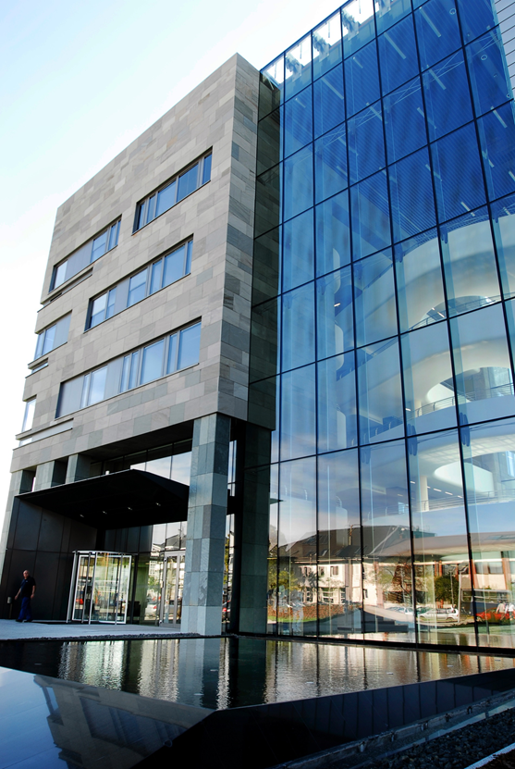
Köszönöm a figyelmet!
http://www.richter.hu
Fazekas Andrea
a.fazekas@richter.hu

Slide 13
Felhasznált képek forrása
2. dia – https://clipartfest.com/download/3999e7eea4ef57044a5b580eaa34ffaf8f68ca89.html
4. dia – https://www.dreamstime.com/stock-photos-3d-small-people-questions-answers-image24412933
7. dia – https://pixta.jp/tags/%E3%83%AC%E3%82%B4?search_type=2
9. dia – https://pubchem.ncbi.nlm.nih.gov/substance/135268323
10. dia – https://www.emaze.com/@AIIIRZZQ/Evaluaci%C3%B3n-del-Desempe%C3%B1o
11. dia – https://www.dreamstime.com/stock-illustration-d-superman-super-hero-raincoat-illustration-brave-red-cloak-confident-standing-posture-gesture-rendering-white-man-image53561718
12. dia – https://www.richter.hu/hu-HU/sajtoszoba/Pages/Gal%C3%A9ria.aspx

